Slide 1
Муниципальное бюджетное общеобразовательное учреждение «Средняя общеобразовательная школа №51»
Кто владеет информацией, тот владеет миром.
Город Чита

Slide 2
Администрация школы :
Директор школы- Гаврилова Анастасия Анатольевна
Заместитель директора по учебно-воспитательной работе- Ладью Лариса Ивановна
Заместитель директора по воспитательной работе- Ивасенко Ольга Владимировна

Slide 3
Информационная справка о школе
Школа имеет лицензию на право оказывать образовательные услуги по реализации образовательных программ по :
Дошкольному образованию;
Начальному общему образованию;
Основному общему образованию;
Среднему общему образованию.

Slide 4
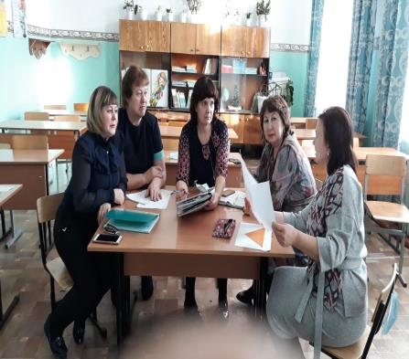
Методическое объединение учителей начальной школы
Педагогический коллектив.
Высшую категорию имеют-8.5 % педагогов,16%-первую, соответствуют занимаемой должности- 75.5%.
В школе работает 4 методических объединения, которые включают всех педагогов школы:
1.М.О. учителей начальной школы;
2. М.О. учителей естественных наук;
3.М.О. учителей естественного цикла;
4. М.О. классных руководителей.
Средний возраст педагогов- 47 лет ,
средний стаж- 23 года .

Slide 5
Мониторинг качества обученности
 | 17-18 | 18-19 | 19-20
Успеваемость,% | 98 | 99,8 | 99,5
Качество,% | 30 | 31 | 34
Медалистов | 0 | 2 | 1
Поступили в ВУЗ на базе СОО,% | 0 | 37 | 42
Поступили в СУЗ на базе СОО,% | 0 | 63 | 58

Slide 6
Школьное научное общество «Знатоки»
.
мероприятия | 17-18 | 18-19 | 19-20
Шаг в науку | Русский язык-1м. МХК-2м. | Физика-3м. Литература-2м. | Литература-3м Технология-сертификат участника
Шаг в будущее | Психология -3м. | Литература-3м Краеведение-2м. Физика-2м. | Англ.яз-2м.
Муниципальный тур олимпиад | Биология-4м Физика -3м. | География-4м | Биология-2м. Физика-3м.
Точка кипения-интерактивная игра |  |  | Лесной биоценоз-1м. Заповедные территории-1м.
В состав школьного научного общества входит 66 учащихся. Под руководством администрации и руководителя ШНОУ проводятся школьные олимпиады, научно –практические-конференции, городские, региональные и международные конкурсы. Учащиеся школы принимают активное участие и занимают призовые места.

Slide 7
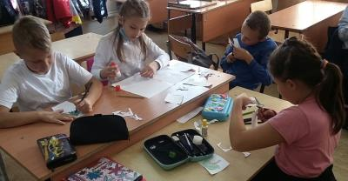
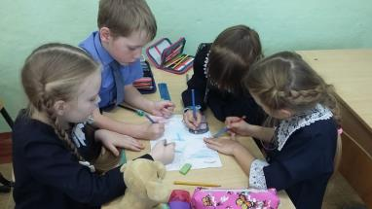
Социально -психологическая служба
Социальный педагог- Поддубная Елена Николаевна
Школьный психолог- Петина Валентина Александровна
Школьный логопед- Ковалева Татьяна Андреевна
Данная служба содействует личностному и интеллектуальному развитию учащихся, занимается профилактикой и преодолением отклонений в социальном и психологическом здоровье, содействует формированию у учащихся способности к самоопределению в выборе профессиональной деятельности. В школе нет учащихся стоящих на учете в КДН,ПНД.

Slide 8

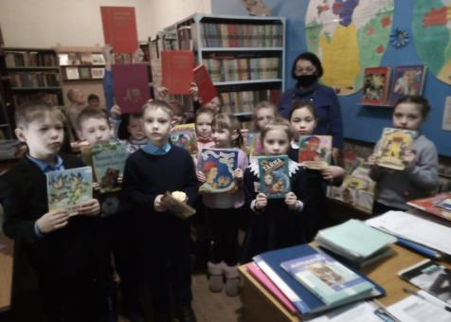
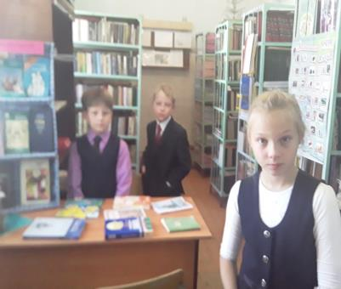
Реализацию информационного обеспечения образовательного процесса в школе, содействие осуществлению непрерывного образования учащихся и учителей, развитие творческих способностей школьников, формирование духовно богатой, нравственно здоровой личности- осуществляет библиотека школы.

Slide 9
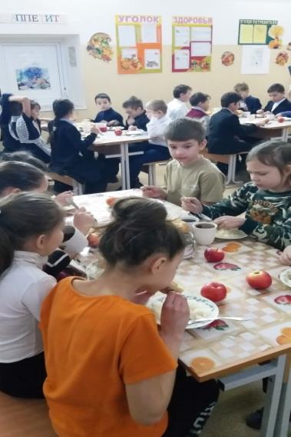
Школьная столовая
Школьная столовая рассчитана на 100 посадочных мест. Питание оказывает И.П Страмилова Р.М, которое осуществляется в соответствии с меню, согласованным с Роспотребнадзором. В рацион питания обучающихся включаются продукты, обогащенные микронутриентами и витаминами.
Потребители удовлетворены качеством предоставляемой услуги.

Slide 10
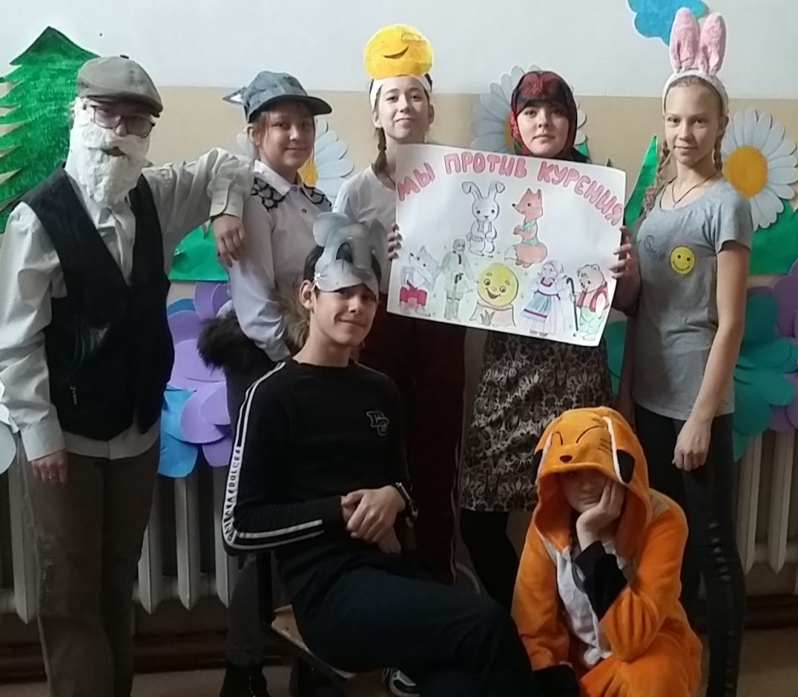
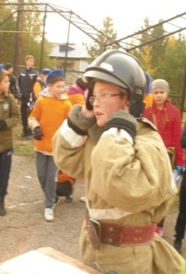
Дополнительное образование
Волонтерский отряд
Дружина юных пожарных

Slide 11
План комплектования на 2021-2022 уч.год
Количество классов-2;
Количество учащихся-50.
Программа:
В 2020- 2021 учебном году обучение в 1-х классах продолжается по развивающей программе
«Перспектива»-1а, « Школа России»-1б.
В рамках сетевого взаимодействия с детской школой искусств №6 в 1а классе организуется эстетическое направление реализации внеурочной деятельности.
Педагоги, организующие набор в 1 классы:
1а- Лазарева Людмила Юрьевна;
1б- Ворошилова Елена Сергеевна.

Slide 12
Уважаемые родители будущих первоклассников
МБОУ «МБОУ СОШ №51» города Читы
ждет вас и ваших детей .
Запись в 1 класс с 1.04.2021года
с 8.00 до 17.00
Родительское собрание состоится 10.04.2021года в 10.00
Спасибо за внимание.

